Slide 1
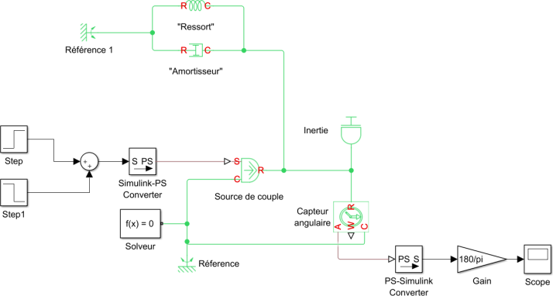
Cycle 4 - Modéliser le comportement des systèmes mécaniques dans le but d'établir une loi de comportement ou de déterminer des actions mécaniques en utilisant le PFD
Résultat de l’expérimentation
Écarts J_{exp} – J_{sim}
Expérimentation
J_{exp} =
Écarts J_{exp} – J_{SW}
Équation de la dynamique
Modélisation associée à l’expérimentation
Tp = k = J =
Résultat de la modélisation
Écarts J_{SW} – J_{sim}
Modélisation acausale
J_{sim} =
Méthode pour identifier J
Bilan
J_{Huygens} =
Origines des écarts entre les deux inerties calculées
Modélisation SW
J_{SW} =
J_{SolidWorks} =
Inertie retenue :

Slide 2
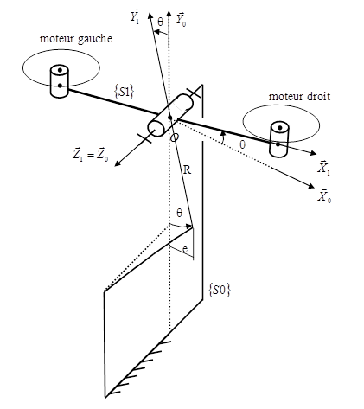
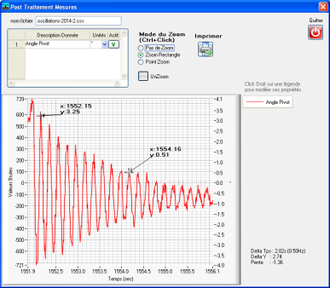
Cycle 4 - Modéliser le comportement des systèmes mécaniques dans le but d'établir une loi de comportement ou de déterminer des actions mécaniques en utilisant le PFD
Résultat de l’expérimentation
Écarts J_{exp} – J_{sim}
Expérimentation
J_{exp} = 9,4 10⁻³ kg.m²
Écarts J_{exp} – J_{SW}
Modélisation associée à l’expérimentation
Tp = 0,2 (2s pour 10 oscillations) k = 0,43.10³N/m
J = 9,4 10⁻³ kg.m²
Résultat de la modélisation
Écarts J_{SW} – J_{sim}
Modélisation acausale
J_{sim} =
Méthode pour identifier J
Bilan
J_{Huygens} =
Origines des écarts entre les deux inerties calculées
Modélisation SW
J_{SW} =
J_{SolidWorks} =
Inertie retenue :

